Slide 1



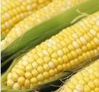
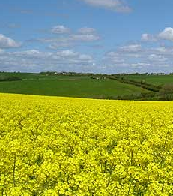
Fekete – fehér?
Igen – nem?
Avagy aktuális kérdések a toxinokkal kapcsolatosan

Slide 2

CÉGÜNKRŐL GLOBÁLISAN
SGS = Société Générale de Surveillance
Történet
  1878-ban alapították Franciaországban mezőgazdasági ellenőrző cégként majd kiterjesztették a szolgáltatást az Ásványi anyagok, Olajok, Gázok, Vegyi anyagok, Ipari termékek és Fogyasztási cikkek szektorára
Az SGS a világ vezető minőségellenőrző, vizsgáló és tanúsító szervezete
75 000 alkalmazott világszerte
Globális hálózat 140 országban: 1 200 iroda és laboratórium

Slide 3
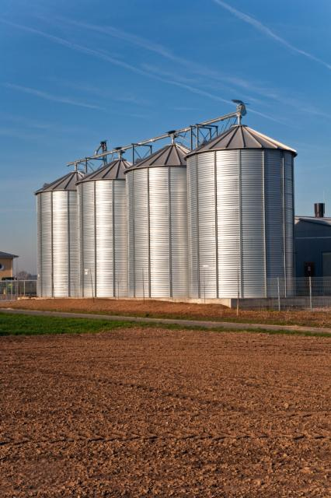
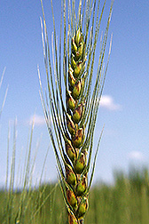
Komplett MEZŐGAZDASÁGI SZOLGÁLTATÁSOK egy kézből
TISZTASÁGVIZSGÁLAT:
Szállítóeszközök rakodás előtti ellenőrzése (tehergépjármű, vagon, konténer, hajóraktér stb.)
FELÜGYELET:
Be- és kirakodások alatti felügyelet
Készletellenőrzés súlymegállapítással
Készletellenőrzés minőségvizsgálattal
Raktárak alkalmassági vizsgálata
Letétkezelési szolgáltatások
Beszállítói folyamat teljes nyomon követése
MINTAVÉTEL:
A helyi előírások, szerződéses követelmények vagy a nemzetközi szabványok szerint
Speciális mintavételek (silókból és magasan tárolt terményekből)
Notes:
3

Slide 4
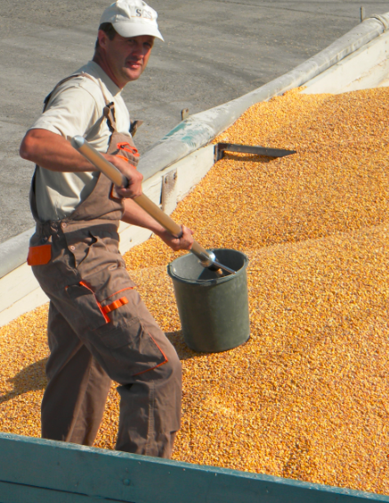
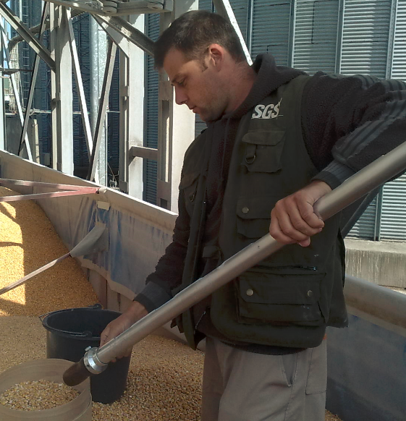
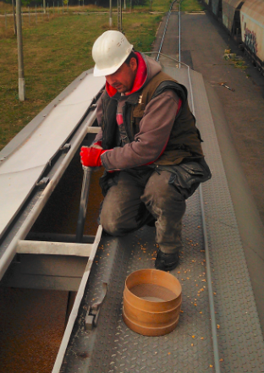
Mintavétel
MSZ EN ISO 24333-2010
Gabonafélék és gabonatermékek mintavétele raktárban
401/2006 EK rendelet
Élelmiszerek mikotoxin tartalmának hatósági ellenőrzésében használandó mintavételi és ellenőrzési módszerek

Slide 5
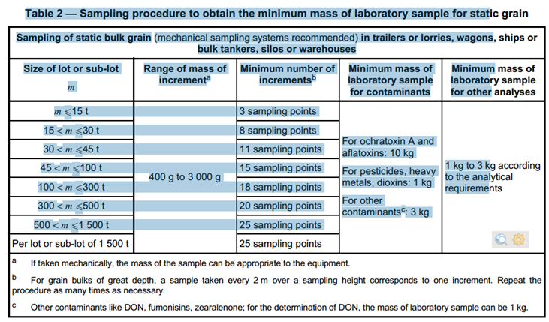
MSZ EN ISO 24333-2010 mintavétel

Slide 6
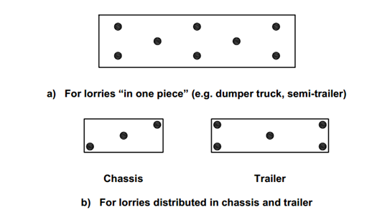
GAFTA mintavétel rakodásnál
GAFTA mintavétel rakodásnál – 10 kg/minta

Slide 7
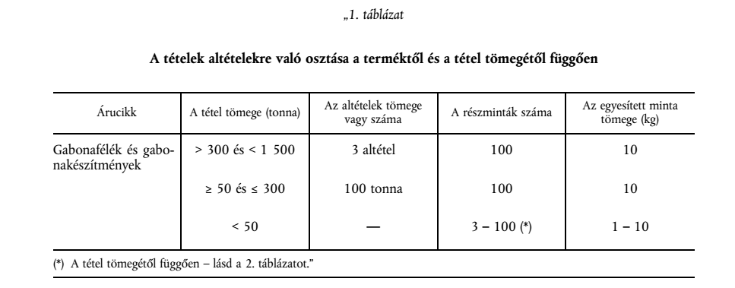
401/ 2006 EK rendelet szerinti mintavétel

Slide 8
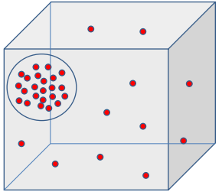
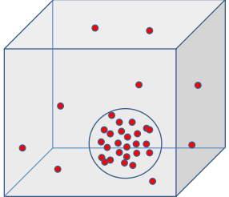
Toxinok egyenetlen eloszlása a tételben

Slide 9
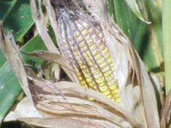
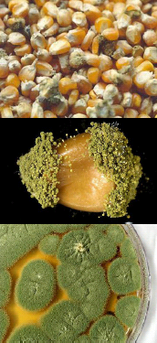
Vizsgálati módszerek
Helyszínen végezhető gyorsmódszerek
  kvalitatív (igen/nem) - színreakciók
  kvantitatív
  szemi-kvantitatív (pl. 4 – 30 ppb megadott tartományban)
Referenciamódszerek (akkreditált laboratóriumban)
  HPLC
  LC-MSMS

Slide 10
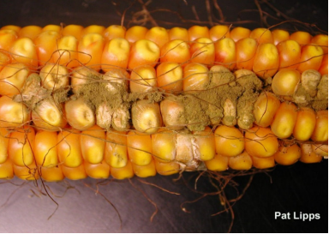
Összefoglaló
Minták
    Gyűjtött minta - 20-40 kg
    Növekményminták
  Laboratóriumi minta 0,5 – 2 – 3 – 5 – 10 kg
  reprezentativitás
  laboratóriumban: mintaosztás, darálás, reprezentatív átlagminta
Különbségek adódhatnak
  Mintavételből, mintaosztásból, mintelőkészítésből, heterogén eloszlásból, előkészítésből
  HPLC-nél használatos oszlop (függ a kapacitástól)
  HPLC kiértékelés, visszanyerések, homogén exctractumok

Slide 11
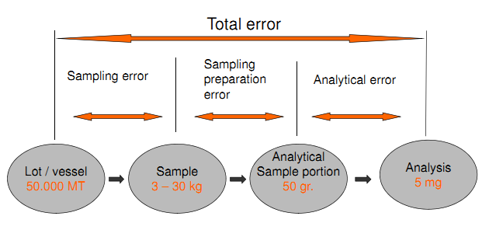
Mintavételből és vizsgálatból adódó különbségek

Slide 12
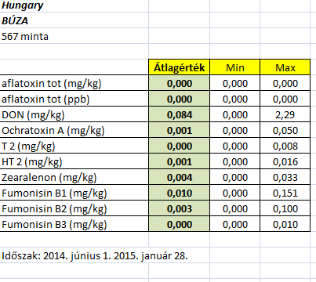
Toxin vizsgálati eredmények búza

Slide 13
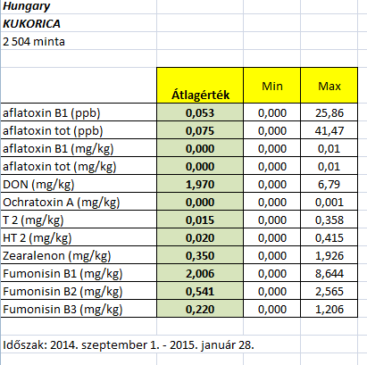
Toxin vizsgálati eredmények kukorica

Slide 14
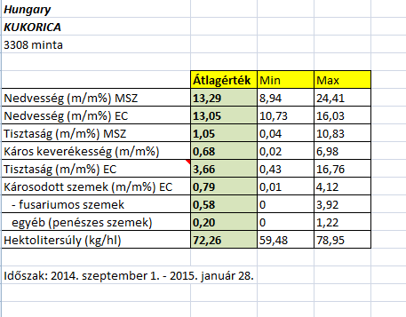
Vizsgálati eredmények kukorica

Slide 15
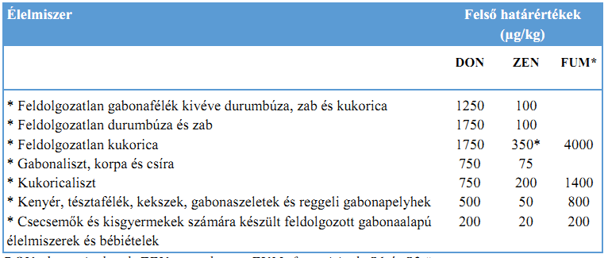
MIKOTOXIN HATÁRÉRTÉKEK HUMÁN FELDOLGOZÁSRA SZÁNT, FELDOLGOZATLAN GABONAFÉLÉKRE ÉS VÉGTERMÉKEKRE
(1881/2006 EK)

Slide 16
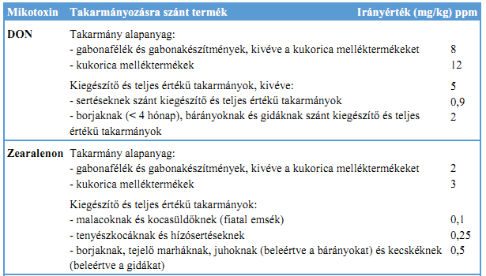
MIKOTOXIN HATÁRÉRTÉKEK TAKARMÁNYOZÁSRA SZÁNT TERMÉKEK ESETÉBEN
(576/2006 EK ajánlás és 100/2003 Bizottsági Irányelv)

Slide 17
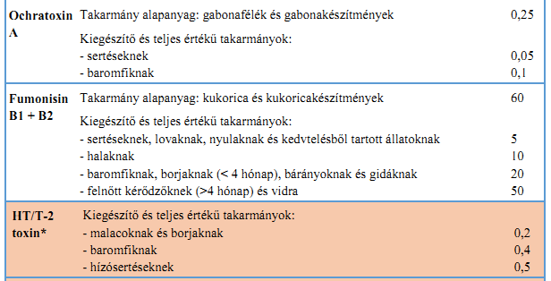
MIKOTOXIN HATÁRÉRTÉKEK TAKARMÁNYOZÁSRA SZÁNT TERMÉKEK ESETÉBEN
(576/2006 EK ajánlás és 100/2003 Bizottsági Irányelv)

Slide 18
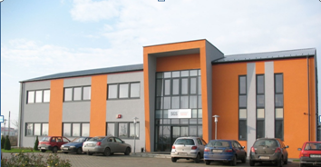





Akkreditált laboratóriumunk
2009-ben nyitottuk
    45 munkatárs
    1,600 m²
    Több, mint 500 akkreditált paraméter
    Vizsgált területek:
      Termények, takarmányok, talaj, műtrágya, élelmiszer
Akkreditációink:
    EN ISO 17025
    GAFTA és FOSFA analitikai tagság
    GEP
    GLP

Slide 19
KÖSZÖNÖM A FIGYELMET!
Elérhetőségeink
Baloghné Kiss Ágota
üzletágvezető
Tel: 06 30 826 2961
e-mail: agota.kiss@sgs.com
Párkányi Gábor
üzletágvezető helyettes, technikai vezető
Tel: +36 30 500 2953
Email: : gabor.parkanyi@sgs.com
Hamaricsné Fejes Katalin
Értékesítő
Tel: +36 30 537 5379
Email: : katarina.fejesova@sgs.com

